Slide 1
今晚课题
Java架构面试课

Slide 2
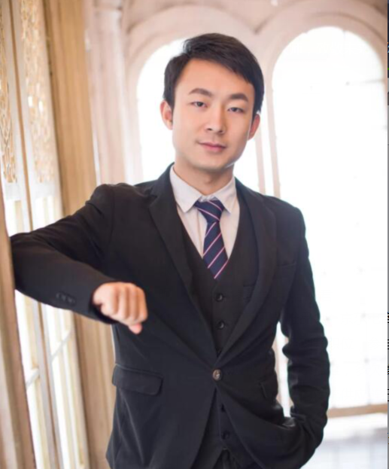



讲师介绍
诸葛老师
工作十余年，曾就职于唯品会、京东电商等多家互联网公司，历任Java架构师、研发经理等职位，参与并主导千万级并发电商网站研发，多次参与电商大促活动技术保障，在分布式与高并发相关技术领域有颇多经验
QQ:3376224996

Slide 3
今晚议题
    微服务架构
    缓存和异步消息
    分布式锁
    分布式事务
    分布式Session

Slide 4
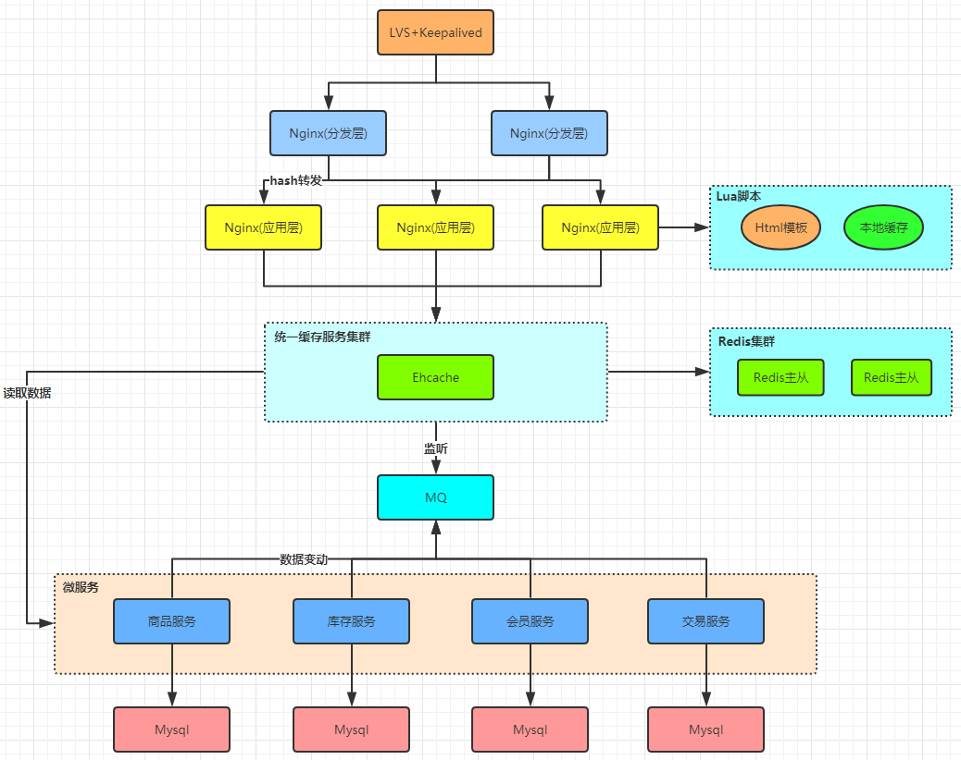
微服务架构

Slide 5
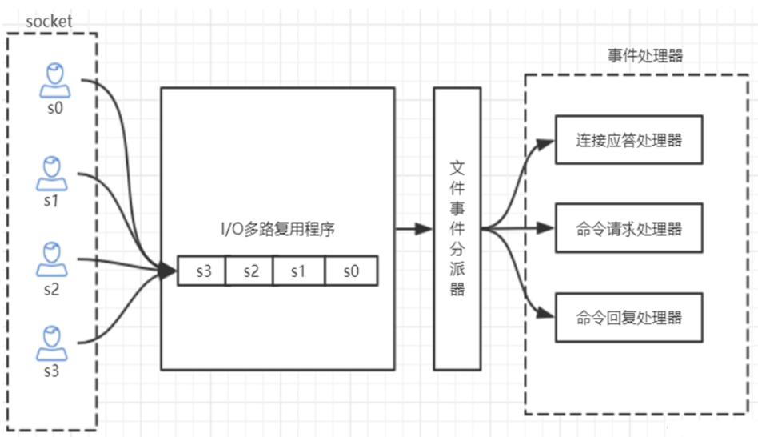
缓存和异步消息
  Redis
    单线程，NIO，异步事件处理
消息中间件(activemq，rabbitmq，rockermq，kafka)
  解耦，异步，削峰
  重复消费
  丢消息
  消息积压
  顺序消费

Slide 6
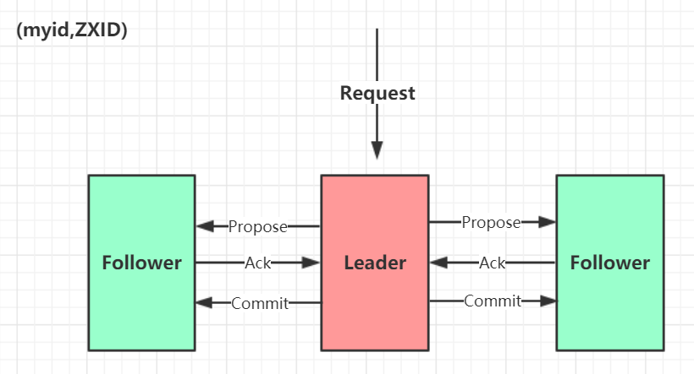
分布式锁
  基于Redis
  基于Zookeeper

Slide 7
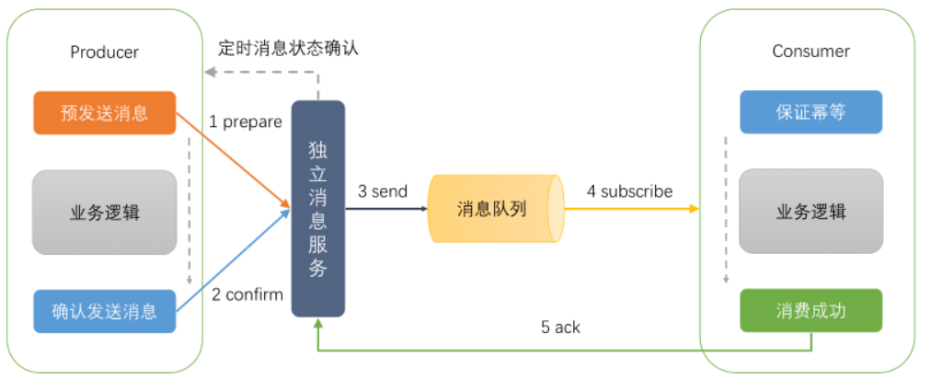
分布式事务
  可靠消息最终一致性

Slide 8
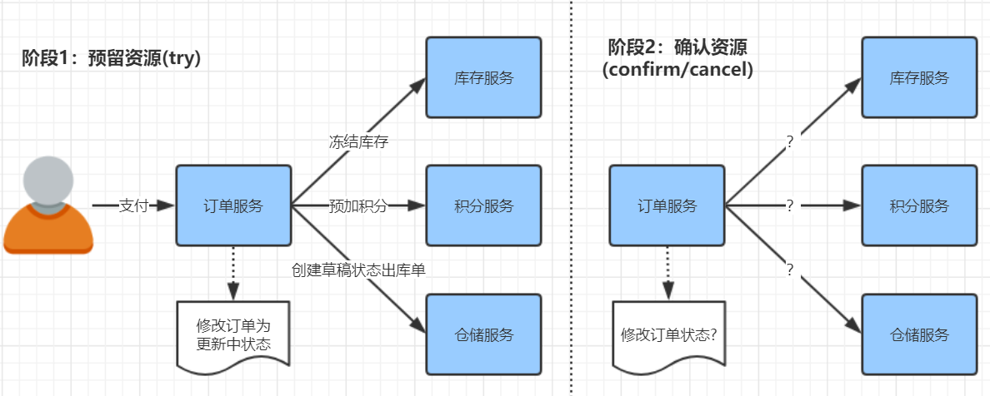
分布式事务
  TCC

Slide 9
分布式Session
  tomcat-redis-session-manager
  spring-session

